Slide 1
Şanlıurfa Haliliye ve Kilis’te “Sıfır Atık” Konusunda Farkındalık Oluşturma ve Eğitim/Eğitimci Eğitimi Projesi (UNDP-TUR-RFP(USB)-2020/03)
İmam, Muhtar ve STK Temsilcileri Eğitimi

Slide 2
Ev Sahibi Topluluklar için Etkin Kentsel Atık Yönetimi Faz II: Katılımcı Atık Yönetimi Aracılığı ile Sosyal Uyumun Güçlendirilmesi Projesi
Proje, Amerika Birleşik Devletleri Nüfus, Mülteciler ve Göç Bürosu (USBPRM) tarafından sağlanan 3 milyon dolarlık fon ile Çevre ve Şehircilik Bakanlığı tarafından, Birleşmiş Milletler Kalkınma Programını’nın (UNDP) teknik desteği ve uzmanlığı ile yürütülmektedir.
Proje faydalanıcıları Kilis ve Şanlıurfa Haliliye Belediyeleridir.
Proje, Kilis ve Şanlıurfa illerinde geri dönüşümlü malzemelerin birey temelli kaynağında ayrıştımaya teşvik sağlayarak, Çevre ve Şehircilik Bakanlığı’nın Sıfır Atık Programı’na katkıda bulunmayı amaçlamaktadır. Bu amaçla Suriyeli ve ev sahibi topluluk üyelerinin ortak ekonomik ve çevresel çıkarlar doğrultusunda bir araya getirilmesi yoluyla her iki topluluk üyelerine sürdürülebilir geçim kaynağı olanakları sunulması ve sosyal uyumun güçlendirilmesi sağlanabilecektir.

Slide 3
Proje Kapsamında;
Her iki belediye için ihtiyaç analizleri doğrultusunda belediyelere atıkların toplanması amacı ile araç, konteyner ve çeşitli biriktirme ekipman desteği sağlanmaktadır.
Her iki belediye için Atık Getirme Merkezleri kurulacaktır.
Hem Şanlıurfa hem de Kilis illerinde geri dönüştrülebilir atıklardan elde edilecek ürünler üretilmesi yolu ile kadınlara iş imkanı sağlanarak Kadın Kooperatifleri desteklenmektedir.
Hedef kitlelere ulaşarak sıfır atık konusunda eğitimler ve eğitici eğitimleri verilmekte aynı zamanda farkındalık kampanyası uygulanacaktır.

Slide 4
Şanlıurfa Haliliye ve Kilis’te “Sıfır Atık” Konusunda Farkındalık Oluşturma ve Eğitim/Eğitimci Eğitimi Projesi
Şanlıurfa Haliliye İlçesi ve Kilis’te Sıfır Atık Konusunda Farkındalık Oluşturma ve Eğitim/Eğitimci Eğitimi Projesi, Çevre ve Şehircilik Bakanlığının 12 Temmuz 2019 tarih ve 30829 sayılı Sıfır Atık Yönetmeliğine belediyelerin uyum sağlaması amacıyla 15 Temmuz 2020 tarihinde başlamıştır.
5 ay sürecek olan projede amaç, Haliliye ve Kilis halkları ve mülteciler için sıfır atık konusunda farkındalık oluşturmak ve belirli hedef kitlelerin bu kapsamda eğitilmesidir.

Slide 5
Proje Faaliyetleri
Farkındalık oluşturma faaliyetleri
Eğitim ve Eğitimci Eğitimleri
Anketler ve Final Raporu
1
2
3

Slide 6
Faaliyet 1: Farkındalık Oluşturma
Promosyon videoları
Posterler
Animasyon videoları
Bilboardlar
Araç giydirme
Broşürler
Bez çantalar
Afişler

Slide 7
Faaliyet 2: Eğitim ve Eğitimci Eğitimleri
Şanlıurfa Haliliye
4.818 katılımcı
Kilis
2.070 katılımcı
Her bir hedef grup için özelleştirilmiş eğitimler

Slide 8
Faaliyet 2: Eğitim ve Eğitimci Eğitimleri
Eğitimlerde hedef kitleler
Şanlıurfa Haliliye ve Kilis Okul Öncesi, İlköğretim ve Lise Öğretmenleri ve İdari Personelleri Eğitimi
Harran ve 7 Aralık Üniversiteleri Akademik ve İdari Personelleri Eğitimi
Şanlıurfa Haliliye İmam, Muhtar, STK Temsilcileri Eğitimi
Şanlıurfa Haliliye Belediye Personelleri Eğitimi
Şanlıurfa Haliliye Aile Sağlığı Merkezleri Eğitimi
Şanlıurfa Haliliye Kamu Kurumu Personelleri Eğitimi

Slide 9
Faaliyet 2: Eğitim ve Eğitimci Eğitimleri
Eğitimci Eğitimlerinde hedef kitleler
Şanlıurfa Haliliye ve Kilis Okul Öncesi, İlköğretim ve Lise Öğretmenleri Eğitimci Eğitimi
Şanlıurfa Haliliye ve Kilis Okul Öncesi, İlköğretim ve Lise İdari Personelleri Eğitimci Eğitimi
Harran ve 7 Aralık Üniversiteleri Akademik ve İdari Personel Eğitimci Eğitimi
Şanlıurfa Haliliye Kamu Kurumu Personelleri (Aile Sağlığı Merkezleri ve Belediyeler) Eğitimci Eğitimi
Şanlıurfa Haliliye Diğer Kamu Kurumu Personelleri Eğitimci Eğitimi

Slide 10
Faaliyet 3: Anketler ve Final Raporu
Şanlıurfa Haliliye
250 hane halkı anketi
Kilis
375 hane halkı anketi
Eğitim anketleri
Final raporu

Slide 11
İmam, Muhtar ve STK Temsilcileri Eğitimi

Slide 12
İçerik
Yaradılıştan günümüze atık üretimi ve atık yönetiminin gelişimi
  Hz. Adem, Hz. Havva ve Elmanın Çöpü
  Nüfus artışı ve atık üretimi
  Atık yönetiminde yaşanan sorunlar
  Ekonomik kayıplar
  Yöntem ve teknolojiler
"Sıfır Atık" yaklaşımı nedir? Nasıl bir değişim hedefliyoruz?
  "Sıfır Atık" : Neden ihtiyaç duyuldu, neleri kapsıyor?
  Neler yapılıyor?
  Başka neler yapılmalı, nelere son verilmeli?
Günlük yaşantımızda "kendiliğimizden" uyguladığımız atık üretimini engelleme/azaltma, dönüştürme yöntemleri ve daha iyisi
  Ev ekonomisi ve sıfır atık
  Bahçemde yapabileceklerim
  Evimde ve çocuklarla yapabileceklerim
Neden bizler de sorumluyuz ve nelerden sorumluyuz?
  Toplumdaki yerimiz ve rolümüz
  Tüketenin sorumlulukları
  Birimiz hepimiz, hepimiz birimiz için
Kendimizi değiştirelim- insanlara ulaşalım-toplumu değiştirelim
  Bugün başlayalım
  Bilgimizi yayalım

Slide 13
Yaradılıştan Günümüze Atık Üretimi ve Atık Yönetiminin Gelişimi

Slide 14
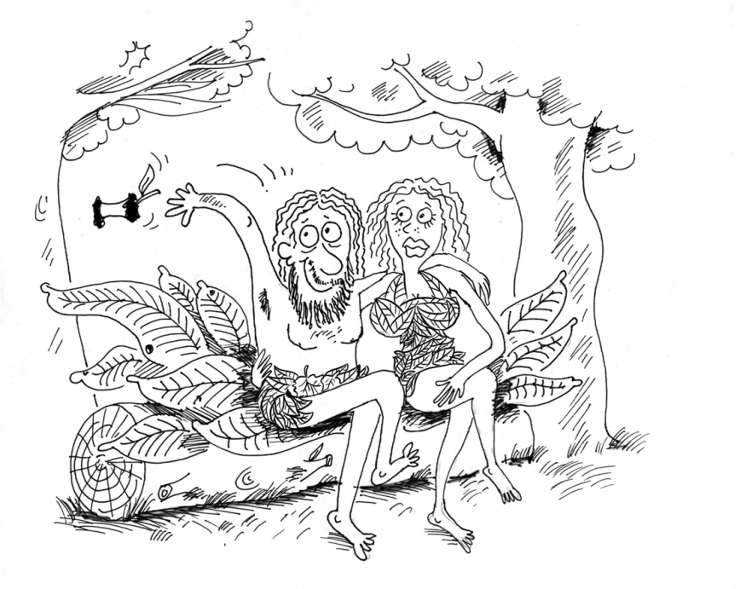
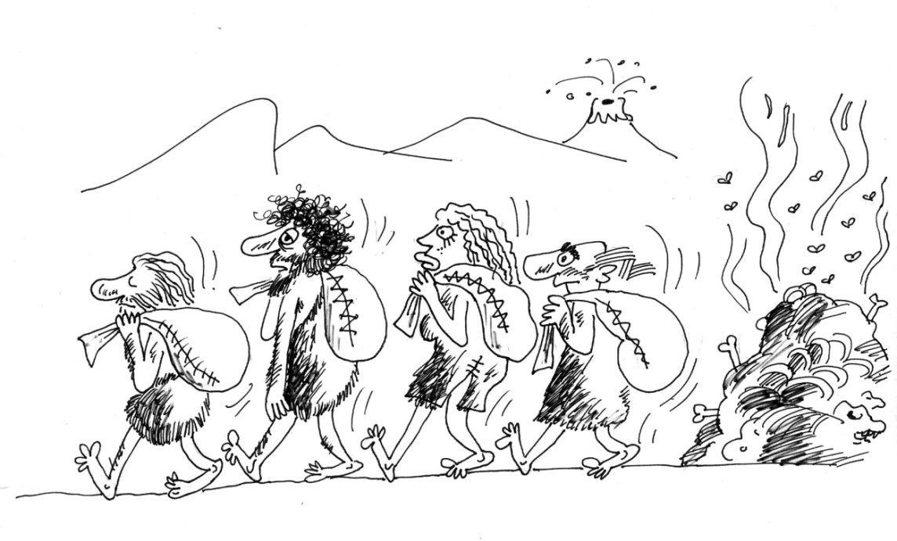
Hz. Adem, Hz. Havva ve Elmanın Çöpü
Yeryüzüne adım attığımız ilk andan itibaren atık üretmeye başladık.
İnsanlar yerleşik yaşamazken bu bir sorun değildi.

Slide 15
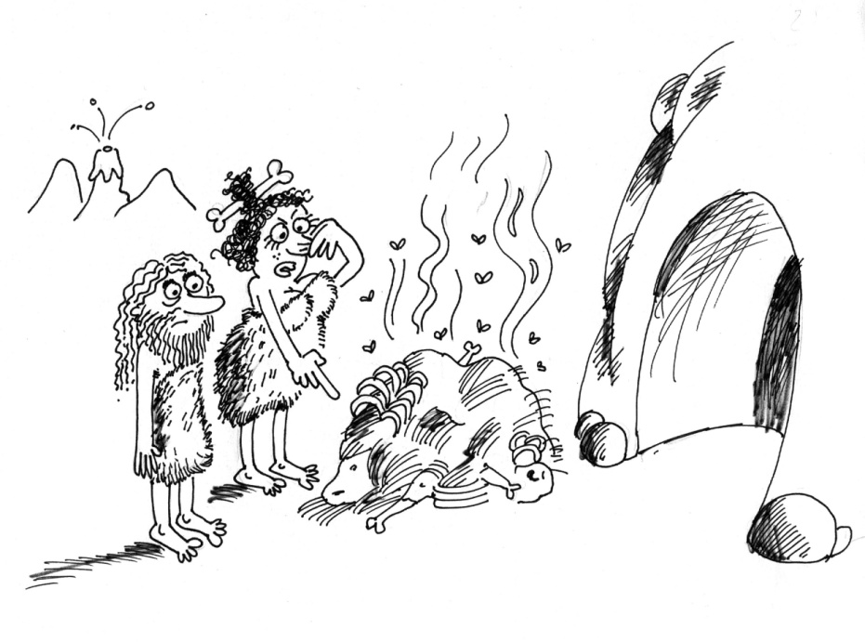
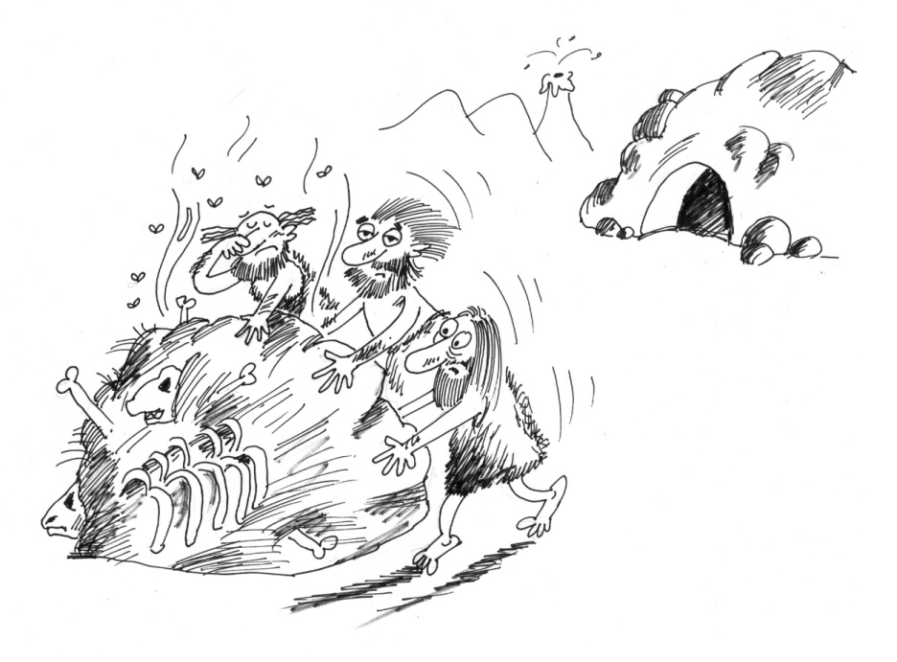
Ama yerleşik düzenin başlaması ile atıkla ilgili sorunlar da belirmeye başladı
Sorunlar başlarda kolayca çözülebiliyordu

Slide 16
Nüfus artışı ve atık üretimi
Yerleşik düzenin başlaması ve sonrası:
  Barınma imkanı, su ve yiyecek olan alanlar
    Coğrafi konum ve yeryüzü şekilleri, iklim
  Hayvanların ehlileştirilmesi ve tarımın keşfi
    Ticaret, ekonomi
  Nüfus artışının başlaması
  Farklı ihtiyaçların doğması
    Göçler, savaşlar
  Daha fazla kişinin aynı bölgeye yerleşmesi, daha fazla nüfus artışı, daha fazla atık üretimi

Slide 17
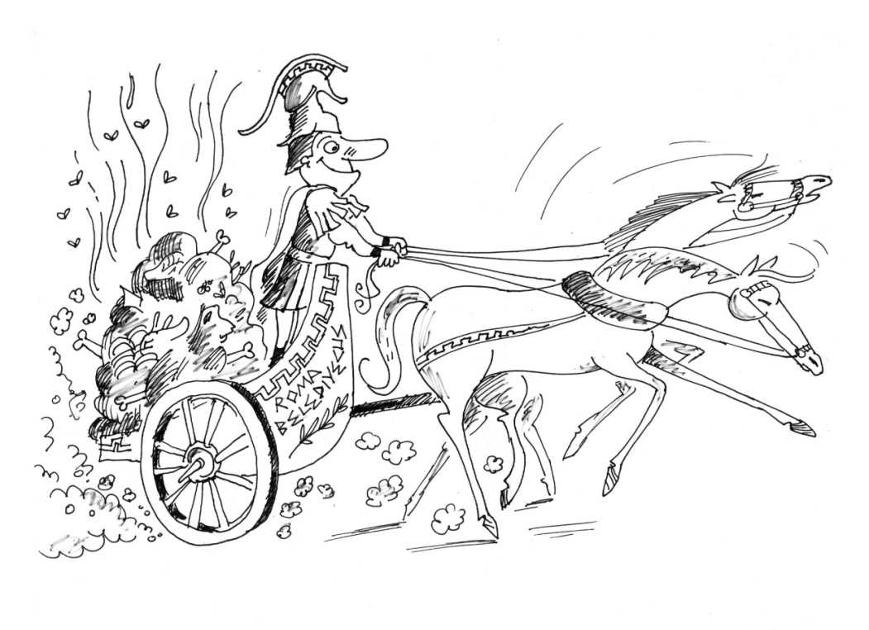
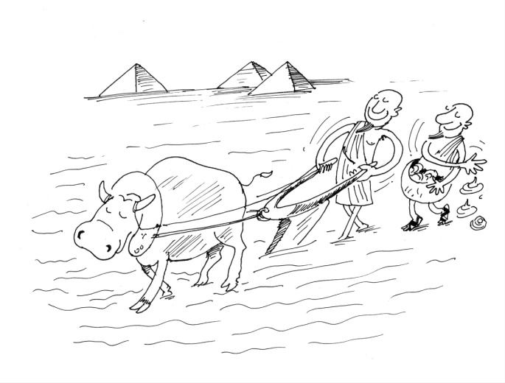
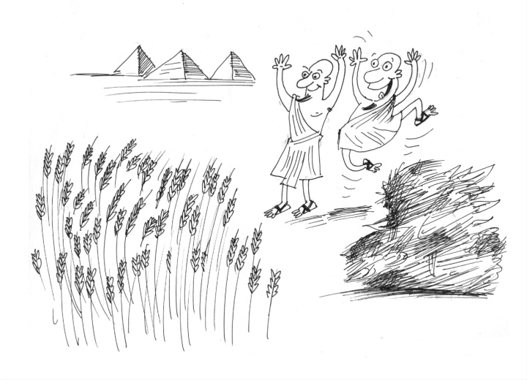
Böylece ilk atık yönetimi uygulamaları başladı
Bu arada insanlık hayvan ve bitki atıklarını işleyerek doğal gübre üretmeyi öğrendi

Slide 18
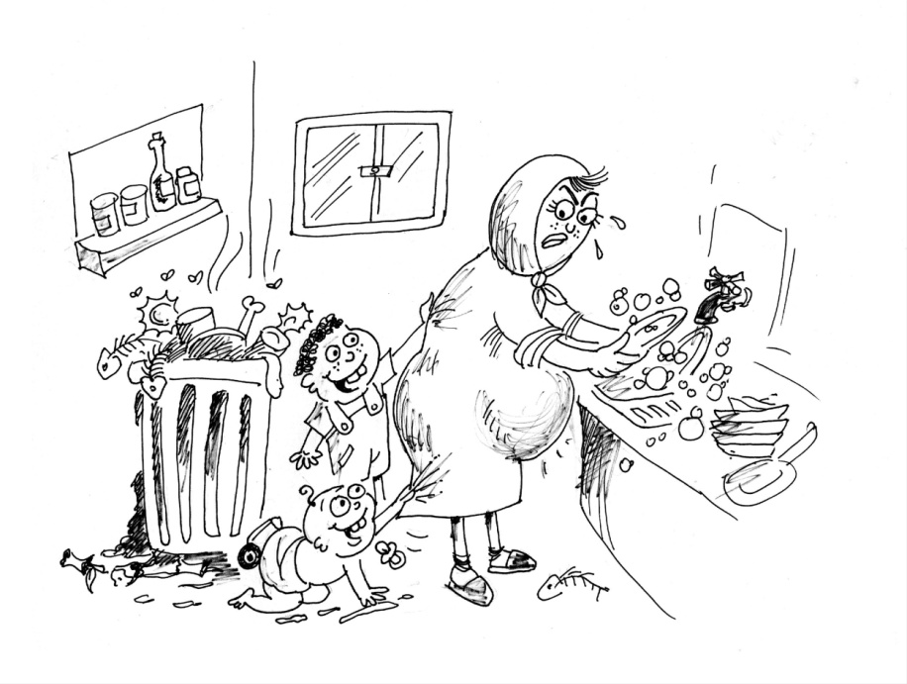
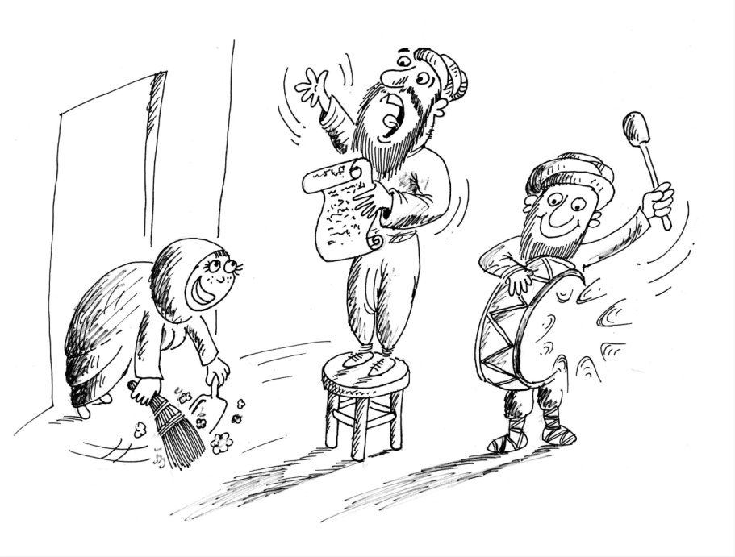
Ancak nüfus artışı sürüyordu ve artık yöneticilerin atıklarla başa çıkabilmesi için bazı kurallar ve kanunlar getirilmesi gerekti, zamanla bu kanun ve yönetmelikler geliştirildi

Slide 19
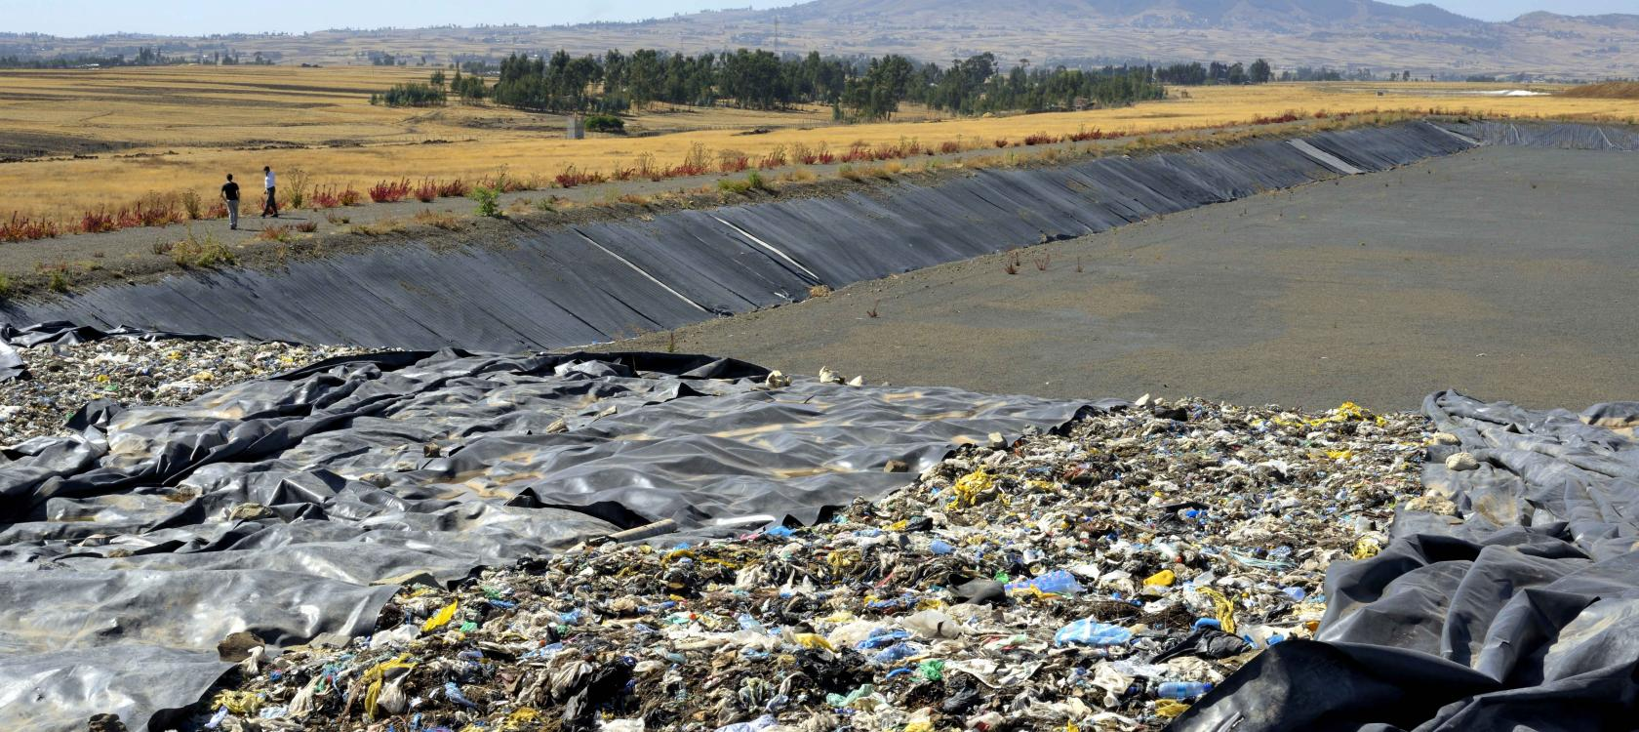
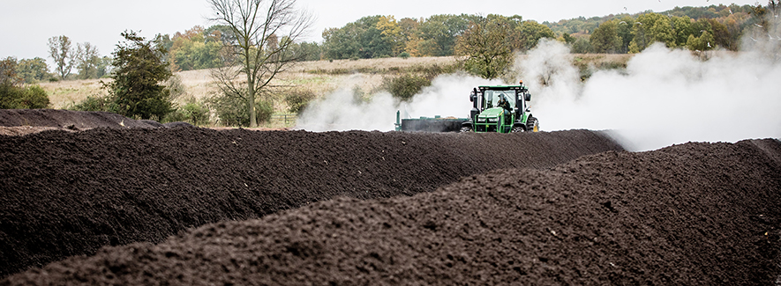
Yöntem ve Teknolojiler
Bu arada atık yönetiminde kullanılan teknolojiler de gelişiyordu
Düzenli depolama
Kompostlama

Slide 20
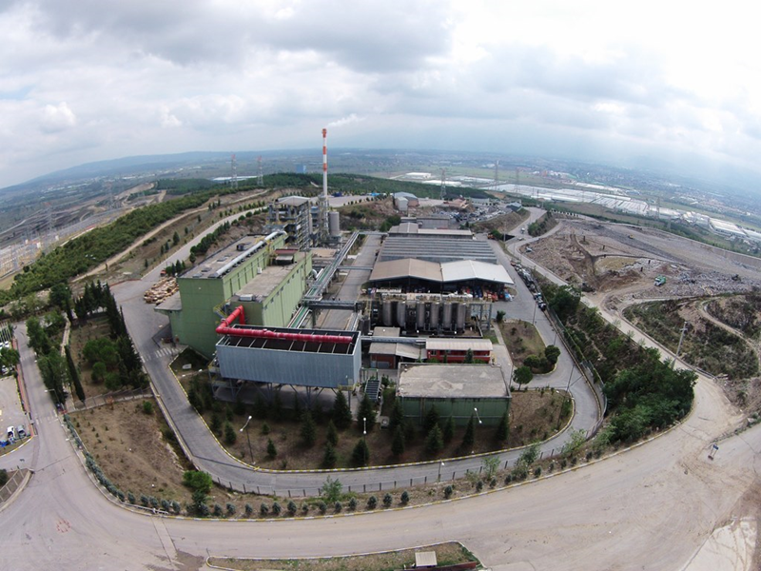
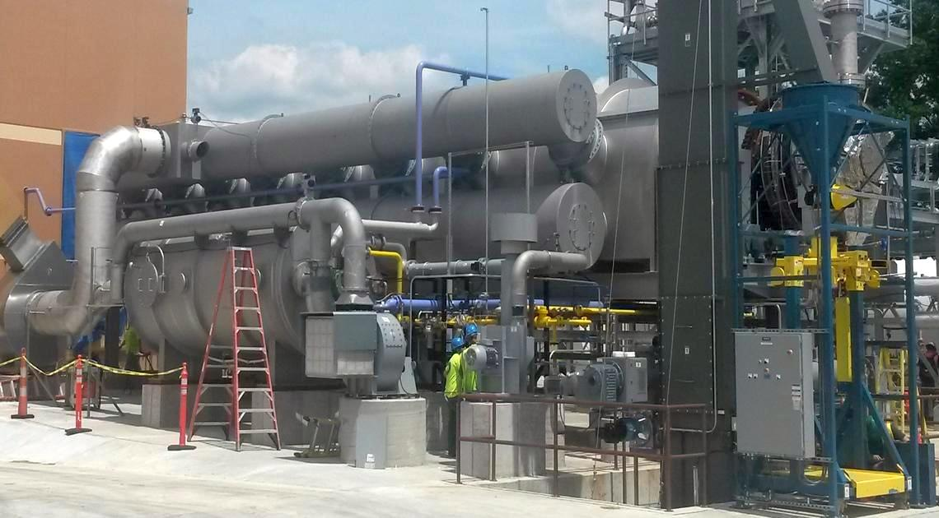
Yakma
Piroliz

Slide 21
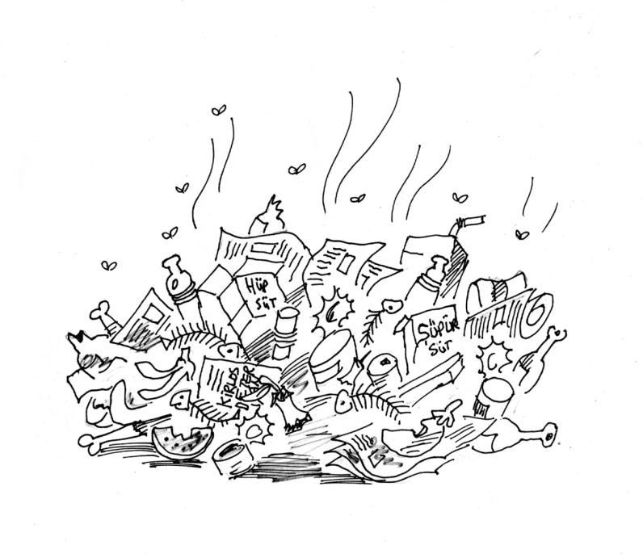
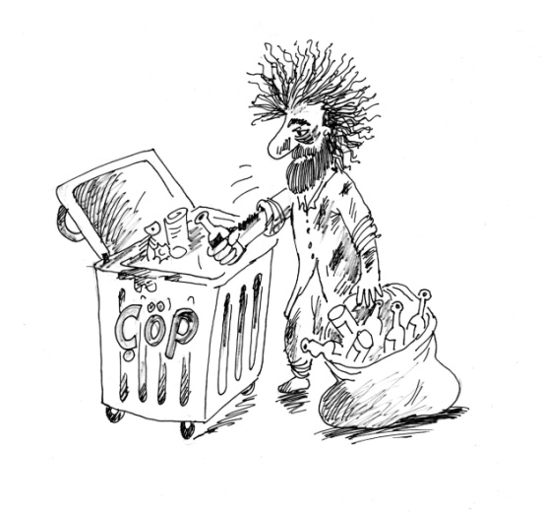
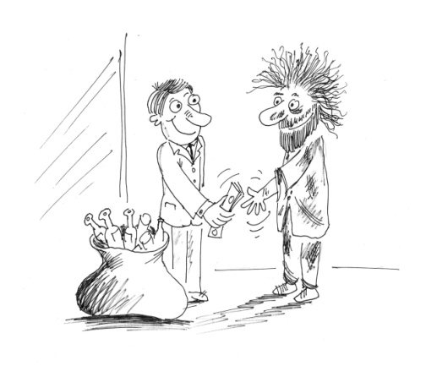
Ve.. Kaynakta Ayırarak Biriktirme ile Geri Dönüşüm
Atıklarımızın için çok miktarda geri dönüşebilir malzemeler var: Kağıt-karton, Plastikler, metaller, cam gibi
Bu malzemelerin atıktan ayrılması ve yeniden kullanımı mümkündür

Slide 22
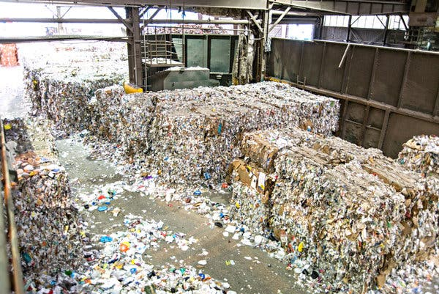
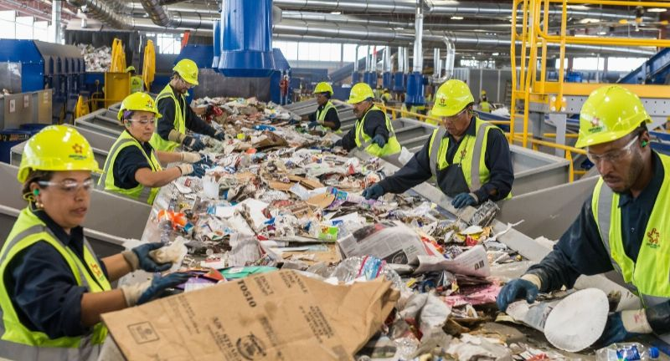
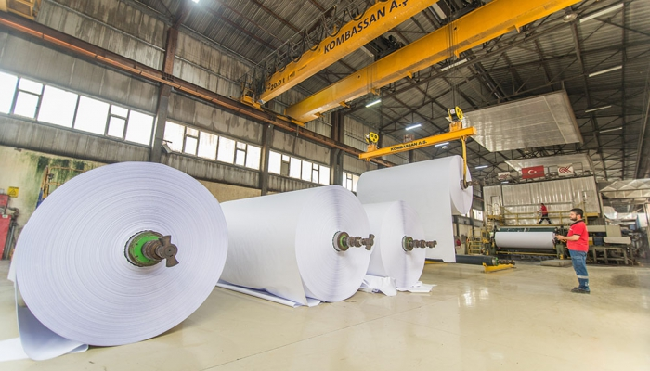
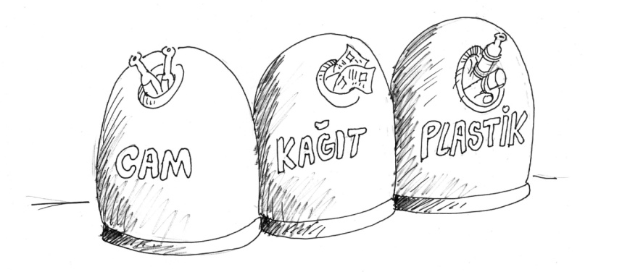
Böylece su ve enerjiden tasarruf ettiğimiz gibi, çevreyi de daha az kirletiyoruz.
İşletmelere hammadde sağlıyoruz

Slide 23
Atık Yönetiminde Yaşanan Sorunlar
Ekonomik kayıplar:
  Hammadde ve enerji
Çevresel kayıplar:
  Hava kirliliği,
  Akarsu ve yer altı suları kirliliği,
  Toprak kirliliği,
  Verimli alanların kaybı,

Slide 24
Kullanılmış kağıdın tekrar kağıt imalatında kullanılması hava kirliliğini %74-94, su kirliliğini %35, su kullanımını %45 azaltmakta ve bir ton atık kağıdın kağıt hamuruna katılmasıyla 8 ağacın kesilmesi önlenmektedir.
Geri dönüşümlü Alüminyum kullanımı ile enerji tüketiminde azalma % 95, hava kirliliğinde azalma % 90, su kirliliğinde azalma % 97, baca gazı kirletici emisyonunda azalma % 99 oranında olur ve boksit cevheri de korunmuş olur.
On adet alüminyum içecek kutusu geri kazanıldığında, 100 kW/sa bir lambanın 35 saatte veya bir TV’ nin 30 saatte harcadığı elektrik enerjisi korunmuş olur.
Cam geri dönüşümü ile enerji tüketiminde azalma %25, hava kirliliğinde azalma %20, maden atığında azalma %80, su tüketiminde azalma %50 olmaktadır, Korunan doğal kaynaklar ise kum, soda ve kireç yataklarıdır
Plastik ürünlerin geri dönüşüm yöntemi ile üretilmesi %66’ya varan enerji tasarrufu sağlıyor. Bir ton plastik geri kazanımı 5774 kWh enerji tasarrufu, 23,2 metreküp doğal gaz kullanımı, 250-1000 L arası yakıt tasarrufu ve 16 varil petrol tasarrufu sağlıyor.

Slide 25
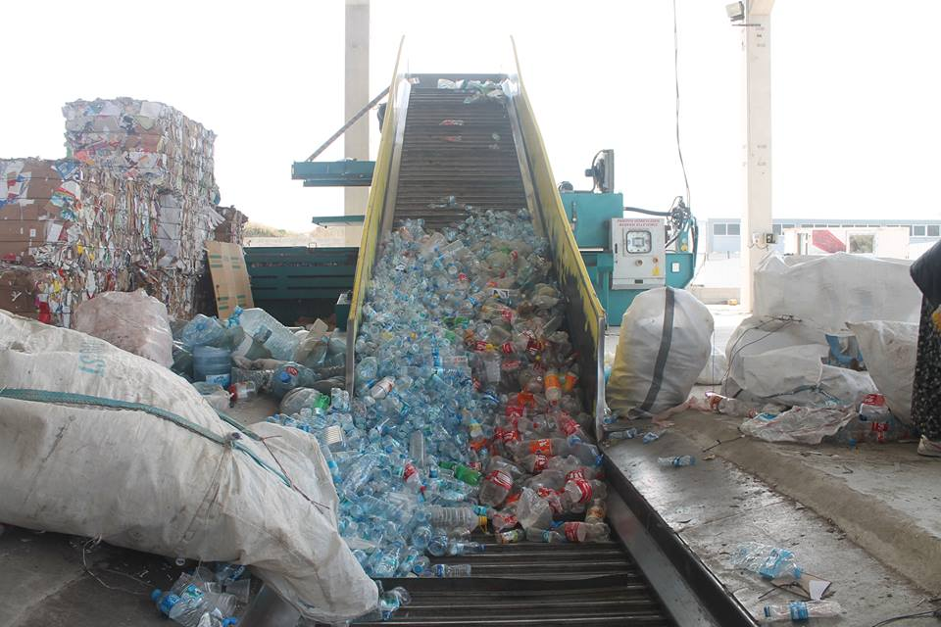
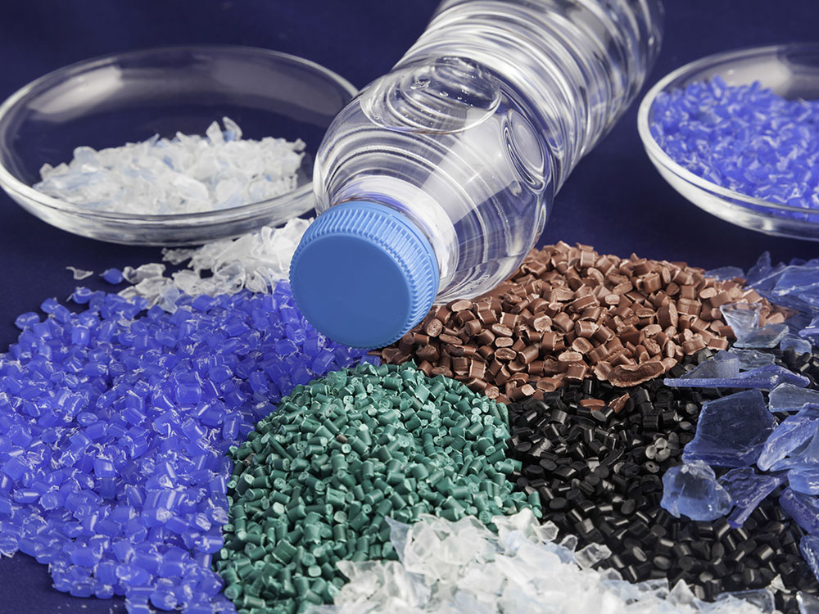

Slide 26
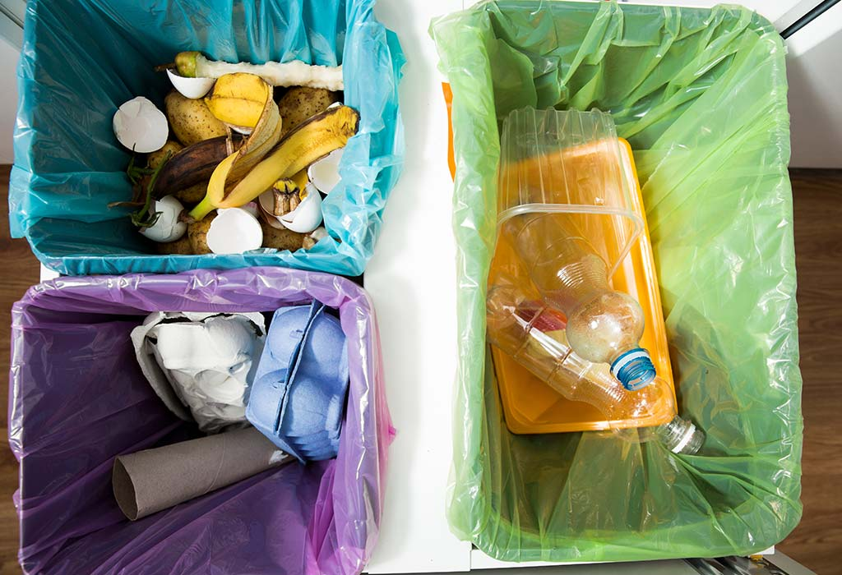
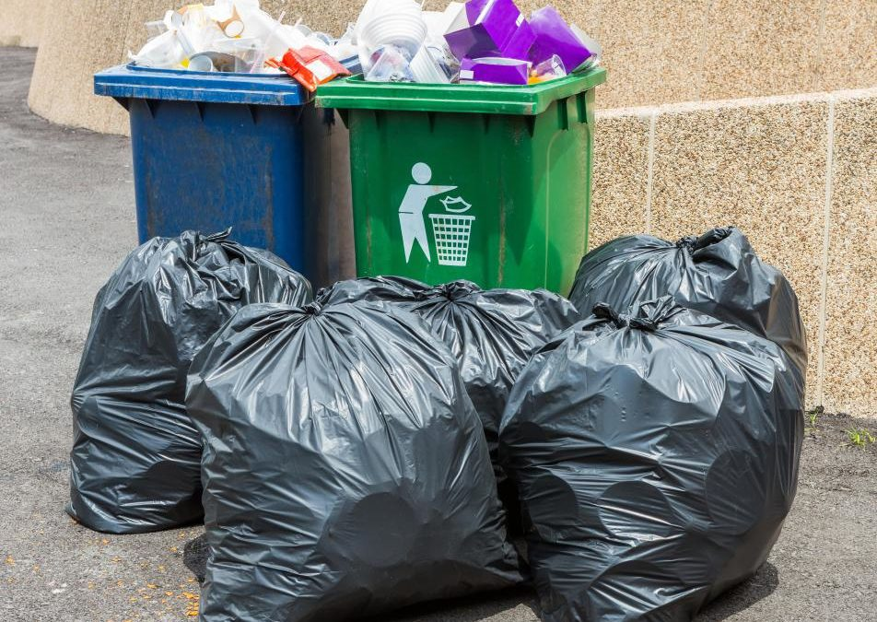
Halkın kaynakta ayrı biriktirme yapma konusunda alışkanlık sahibi olmaması sebebi ile :
Belediyelerin ve yüklenici firmaların uygun sokak konteyneri eksikliği ve toplam sistemlerinin uygun olmaması

Slide 27
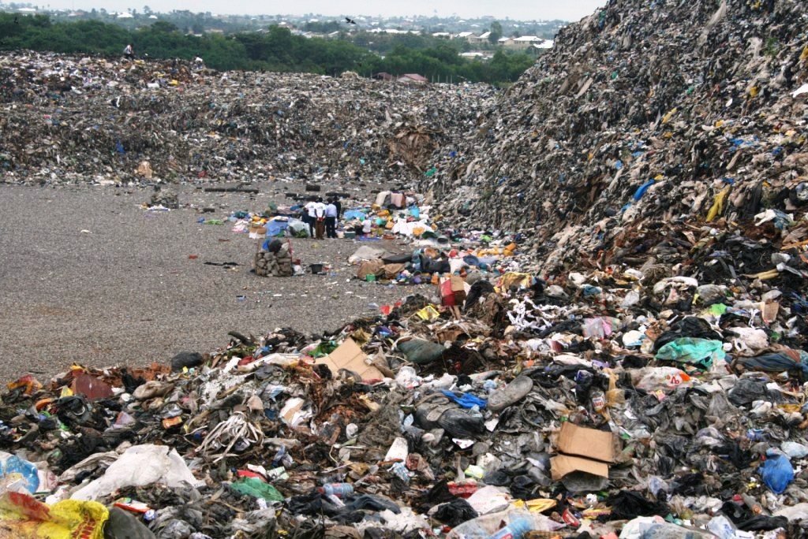
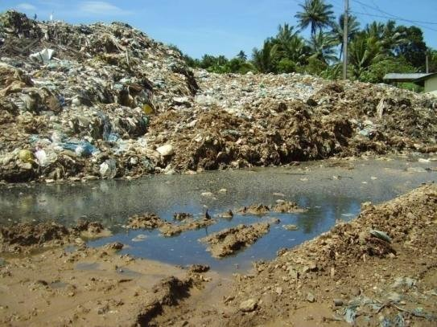
Tüm atıklar beraber karışık şekilde atık depolama alanlarına gitmekte

Slide 28
“Sıfır Atık” Yaklaşımı Nedir?
Nasıl Bir Değişim Hedefliyoruz?

Slide 29
“Sıfır Atık”: Neden ihtiyaç duyuldu, neleri kapsıyor?
Nerelerde atık üretiyoruz?
  Evler
  Ofisler ve İşyerleri
  Okullar
  Sanayi
  Arıtma Tesisleri
  Hastaneler
  Alışveriş Merkezleri ve Çarşılar
  Sokaklar
  Parklar

Slide 30
Hanelerde ürettiğimiz atıklar
  Yiyecek Artıkları
  Kağıt-Karton
  Plastikler
  Metaller
  Cam
  Deri ve Tekstil
  Kül
  Diğerleri

Slide 31
Ülkemizde bir kişi günde 1.16 kg atık üretmekte.
Nüfusumuz 80 milyon kişi ve günde toplam 93 bin ton,
Yılda ise yaklaşık 34 milyon ton atık üretiyoruz
Bu atığın yaklaşık %25’i geri dönüşebilir maddeler
%65 kadarı kompost üretebileceğimiz yiyecek vb. atıklar
Bu atıkların çoğu atık depolama alanlarına gidiyor

Slide 32
“Sıfır Atık”; israfın önlenmesini, kaynakların daha verimli kullanılmasını, atık oluşum sebeplerinin gözden geçirilerek atık oluşumunun engellenmesi veya minimize edilmesi, atığın oluşması durumunda ise kaynağında ayrı toplanması ve geri kazanımının sağlanmasını kapsayan atık yönetim felsefesi olarak tanımlanan bir hedeftir.

Slide 33
Sıfır atık yaklaşımının esas alınması ile sağlanacak avantajlar:
  Verimliliğin artması
  Temiz ortam kaynaklı olarak performansın artması,
  İsrafın önüne geçildiğinden maliyetlerin azaltılması,
  Çevresel risklerin azalmasının sağlanması,
  Çevre koruma bilincinin kurum bünyesinde gelişmesine katkı sağlandığından çalışanların “duyarlı tüketici” duygusuna sahip olmasının sağlanması,
  Ulusal ve uluslararası pazarlarda kurumun “Çevreci” sıfatına sahip olmasının sağlanması, bu sayede saygınlığının arttırılmasıdır.

Slide 34
Neler yapılıyor?
Belediyeler
Üniversiteler
Hastaneler
Okullar
İşyerleri
Fabrikalar
Marinalar için kaynağında ayrı biriktirme ve ayrı toplama sistemleri kurulmakta
Ayrı toplanan atıklar tartılmakta ve belgelendirilmekte, hammadde olarak yeniden üretime kazandırılmakta
Ayrıca atık miktarının azaltılması için çalışmalar sürdürülmekte

Slide 35
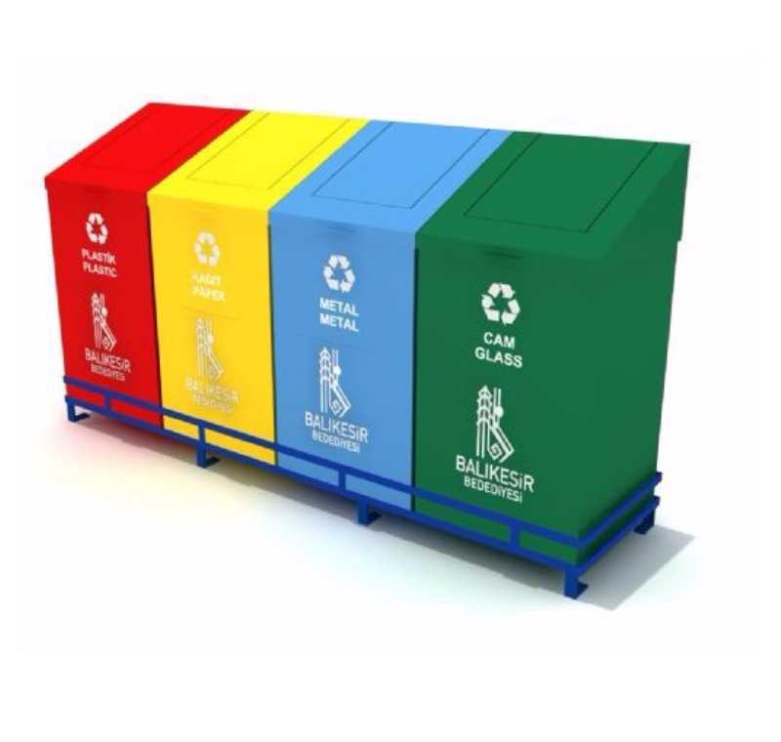
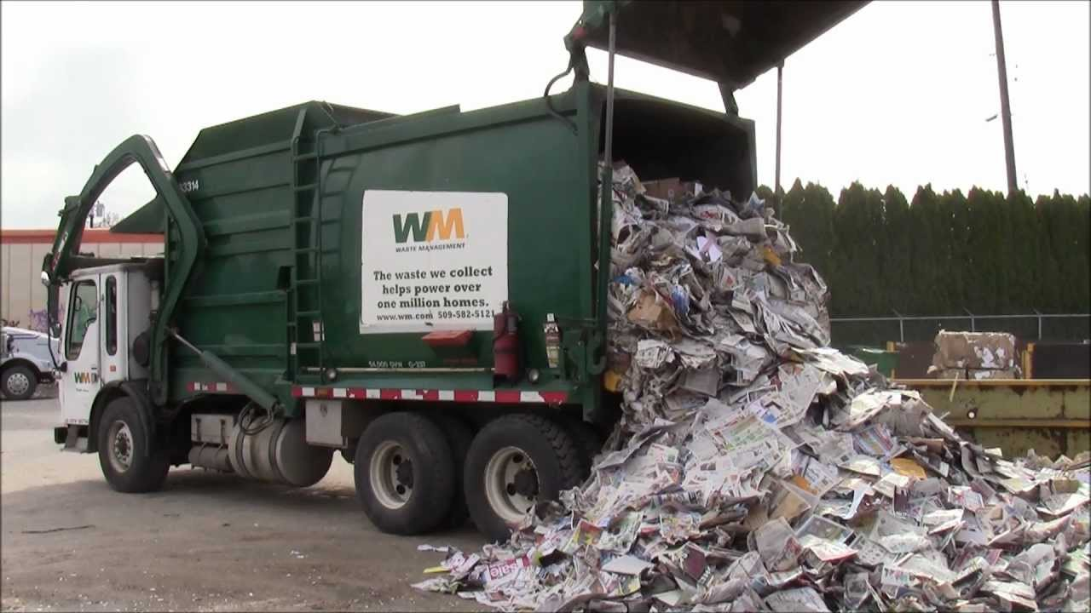
Başka neler yapılmalı, nelere son verilmeli?
Tek tip atık konteyneleri ile vedalaşılmalı
Tek tip atık toplama araçlarına hoşça kal denmeli
Atıklarını ayırarak biriktirmeyenler yadırganmalı ☹

Slide 36
Günlük Yaşantımızda "Kendiliğimizden" Uyguladığımız Atık Üretimini Engelleme/Azaltma, Dönüştürme Yöntemleri ve Daha İyisi

Slide 37
Ev Ekonomisi ve Sıfır Atık
Türkiye’de özellikle kırsal kesimde Sıfır Atık felsefesi kendiliğinden uygulanmaktadır.
  Yiyeceklerin kabukları, artıkları ahır ve kümes hayvanlarına verilir
  Yumurta kabukları bitki diplerine konur
  Plastik kaplar atılmaz, saklama amaçlı kullanılır
  Konserve tenekeleri, yağ bidonları, cam kavanozlar yeniden kullanılır, kolay kolay atılmaz

Slide 38
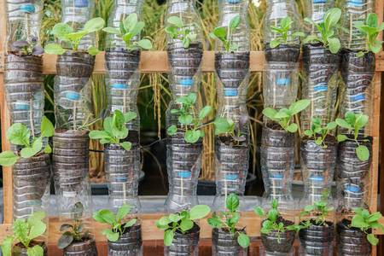
Evimde ve çocuklarla yapabileceklerim
Kentlerde de bir şeyler yapmak mümkün:
  Yenebilecek haldeki yiyecek atıkları sokak hayvanlarına verilebilir
  Ambalaj atıklarını ayrı bir kutu veya poşette biriktirelim
  Pillerimizi mutlaka ayrı biriktirerek TAP’a ulaştıralım
  Ufak bir balkonunuz varsa PET şişelerde sebze yetiştirebilirsiniz
  Alışverişlerinizde depozitolu şişesi olan içecekleri tercih edebilirsiniz

Slide 39
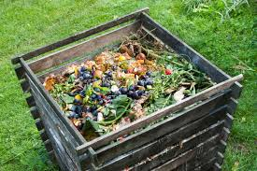
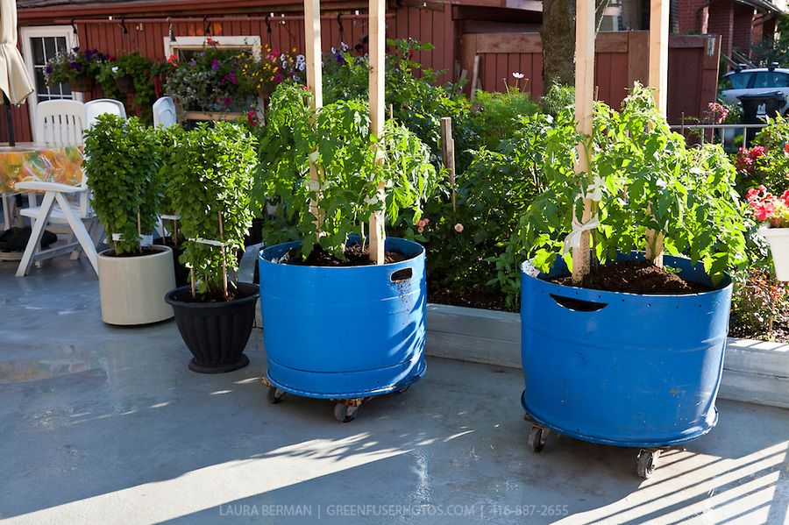
Bahçemde yapabileceklerim
Ufak bir bahçeniz varsa iyi bir kompost sistemi kurup bitkileriniz için kendi gübrenizi üretebilirsiniz

Slide 40
Neden Bizler de Sorumluyuz ve Nelerden Sorumluyuz?

Slide 41
Toplumdaki yerimiz ve rolümüz
Mahallemiz ve ilçemizdeki insanlarla yakın iletişim söz konusu
Davranışlar yönünden örnek kişi olma sorumluluğu mevcut
Toplumun doğru bilgilendirilmesi ve doğru yönlendirilmesinden sorumluyuz

Slide 42
Birimiz hepimiz, hepimiz birimiz için
Toplumda bir kişinin atacağı olumlu bir adım sadece kendisi için değil herkes için doğuracaktır
Bir kişinin atığını ayrı biriktirmesi, başkalarına olumlu bir örnek oluşturacaktır
Atığını ayrı biriktirenler çoğalınca, atığı ayrı toplamak bir gereklilik haline dönüşecek ve ekonomik fayda yaratacaktır

Slide 43
Kendimizi Değiştirelim- İnsanlara Ulaşalım-Toplumu Değiştirelim

Slide 44
Bugün başlayalım
Bugün eve gidince çöpümüzün yanına ayrı bir poşet veya kutu koyalım, ambalajlı ürünler tükendikçe boşalan kutuları burada biriktirelim
Yarın akşam bir günde ne kadar fazla ambalaj atığı çıkardığınıza şaşıracaksınız
Plastik su ve içecek şişeleri, kutular, metal veya teneke kutular, konserveler, deterjan, yağ şişeleri
Süt ve yoğurt kutuları, karton ve kağıtları ayıralım.. Bugün başlayalım
Ayrı biriktirdiklerinizi çöp konteynerinin üst kısmına koyalım veya asalım

Slide 45
Bilgimizi yayalım
Bugün öğrendiklerimizi paylaşalım
Herkesle bu konuyu konuşalım
Ayrı biriktirdikçe farkettiklerinizi diğer kişilere de anlatalım
Sıfır Atığa ulaşabilmemiz için torunlarımızın bizleri ayrı biriktirirken görmesi gerekiyor!!

Slide 46
Katılımınız için teşekkürler

